Slide 1
TTS系统入门
整理 司正
参考文献：“Introduction to Speech Processing”, 2nd Edition, 2022.
URL: https://speechprocessingbook.aalto.fi, DOI: 10.5281/zenodo.6821775.

Slide 2
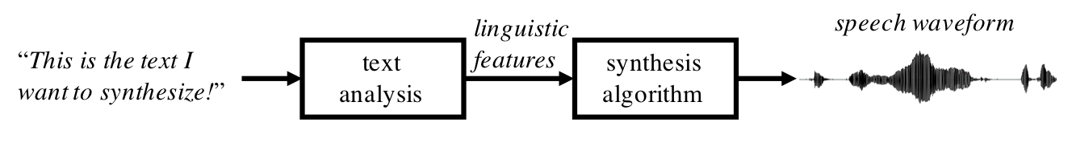
1. TTS系统的基本结构
TTS系统的一般结构：文本分析+言语合成
文本分析（生成语音表征）：
1. 标准化（展开缩写等）+分析句法结构
2. 字素->音位
3. 引入超音段特征
言语合成
言语合成技术：
共振峰合成
发声合成
串接合成
调参合成
言语合成系统的基本结构

Slide 3
1.1 串接语音合成
又“单位选取语音合成”
预录制言语合成
优点：高自然度
缺点：音频段落须预录制；灵活性有限
词级声波合成存在的问题：
影响自然度：协同发音效应的缺位；
预录制所有语音的不现实性
为了解决这个问题，现代串接语音合成一般基于次词级单位
常用单位：音素、音素对、三元音素组 (存储为声学参数)
数据集要求：标注+切分

Slide 4
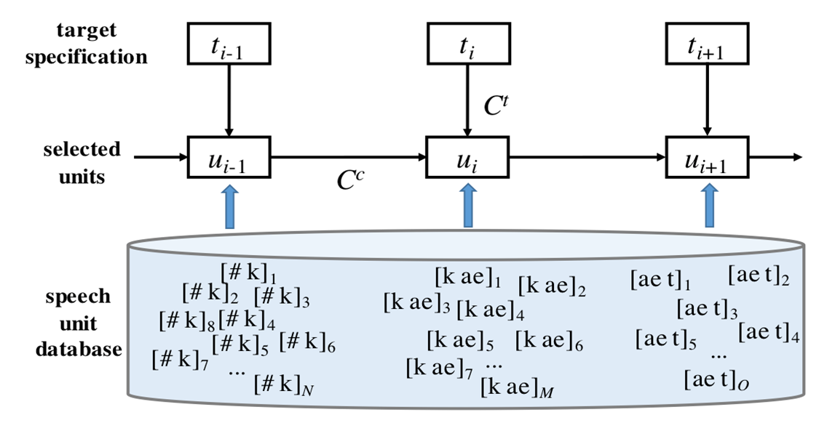
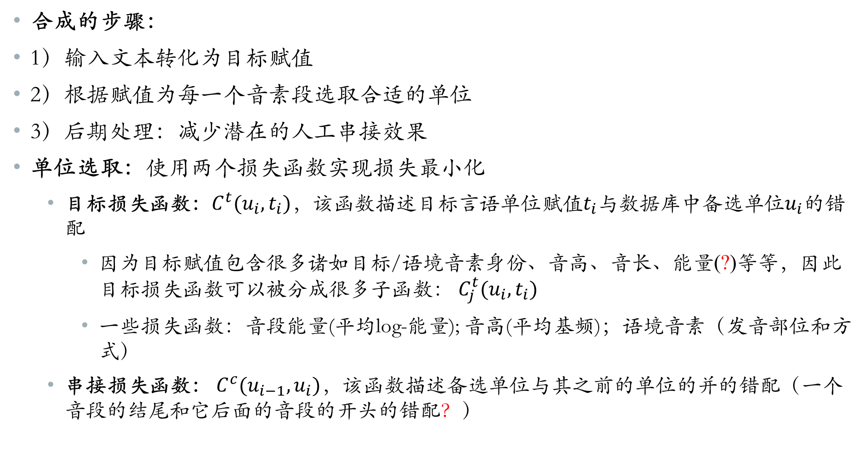
合成的步骤：
1）输入文本转化为目标赋值
2）根据赋值为每一个音素段选取合适的单位
3）后期处理：减少潜在的人工串接效果
单位选取：使用两个损失函数实现损失最小化
目标损失函数：$C^{t}(u_{i},t_{i})，$该函数描述目标言语单位赋值$t_{i}$与数据库中备选单位$u_{i}$的错配
因为目标赋值包含很多诸如目标/语境音素身份、音高、音长、能量(?)等等，因此目标损失函数可以被分成很多子函数： $C_{j}^{t}(u_{i},t_{i})$
一些损失函数：音段能量(平均log-能量); 音高(平均基频)；语境音素（发音部位和方式）
串接损失函数： $C^{c}(u_{i−1},u_{i})$，该函数描述备选单位与其之前的单位的并的错配（一个音段的结尾和它后面的音段的开头的错配？）

Slide 5
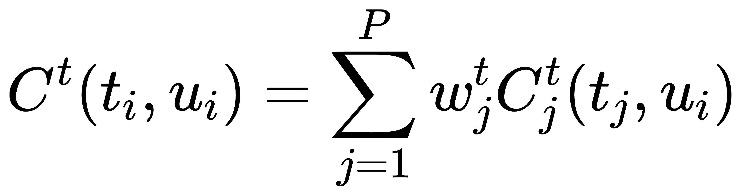
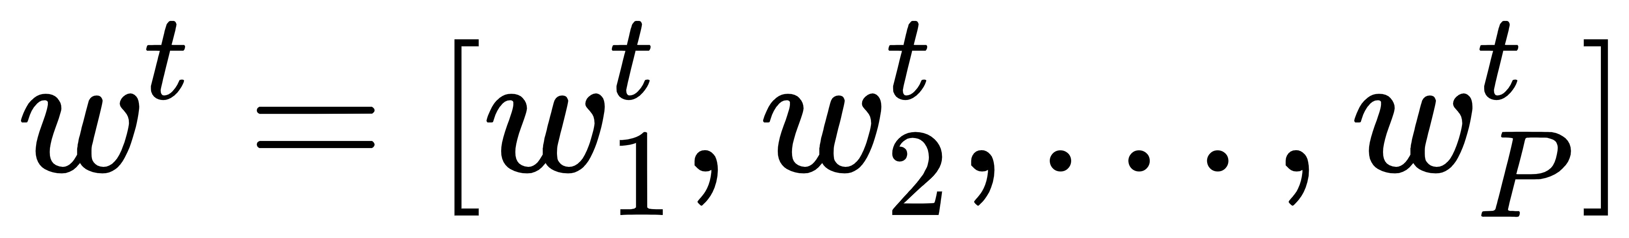
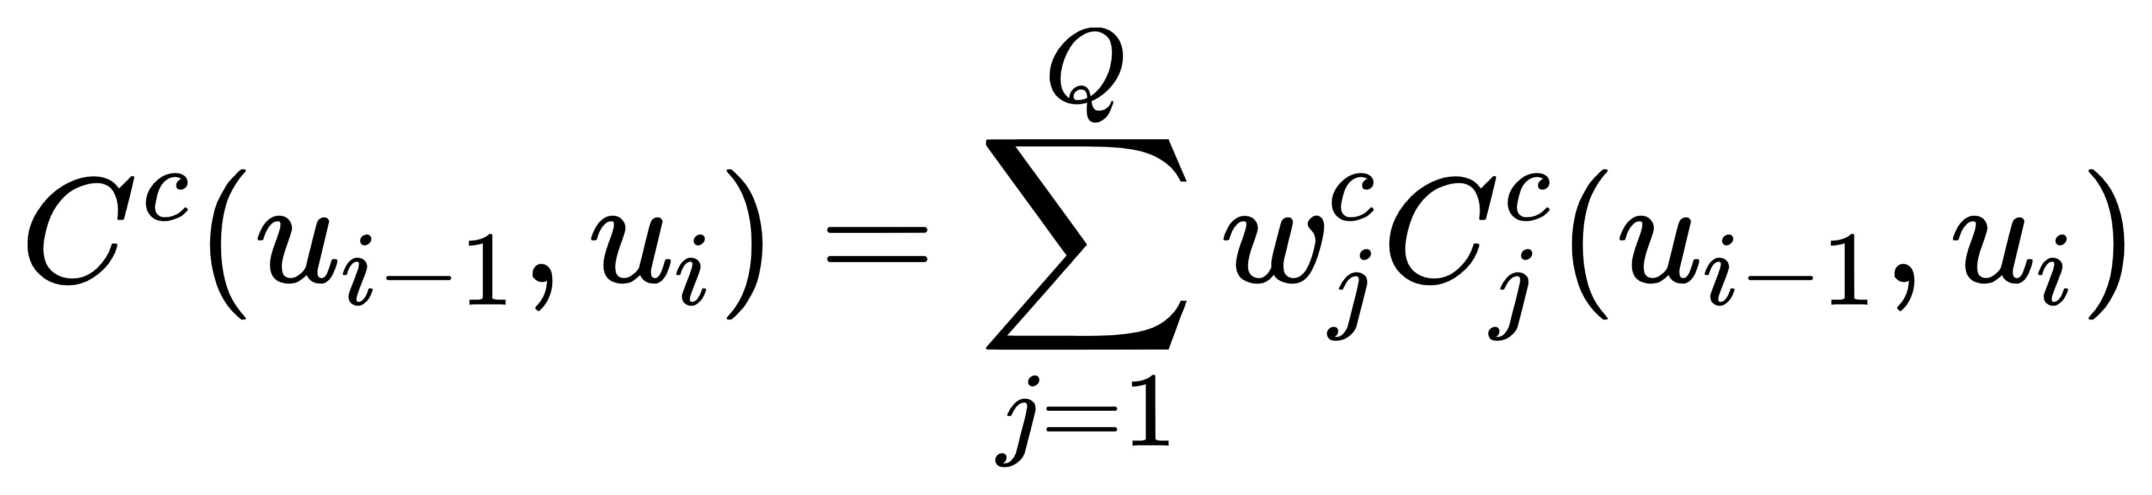
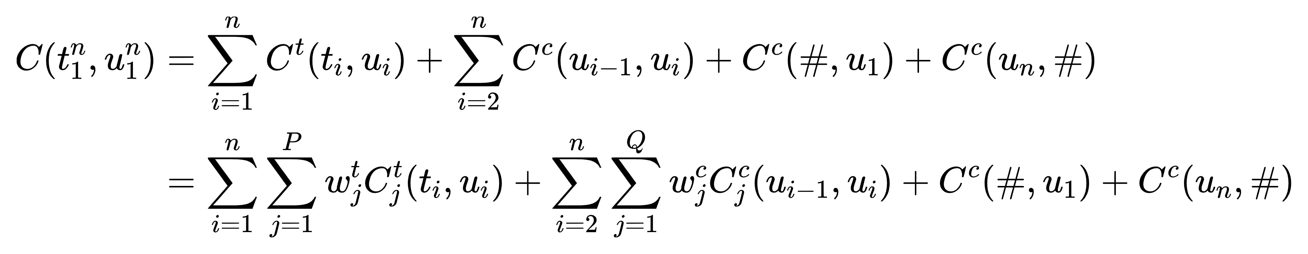
一般情况下，目标音素通常为一个二元指标，它强迫被选单位的音位身份与目标赋值适配。公式为：
公式 1
其中， 是子函数的权重。串接损失函数类似：
其子损失函数关心的是频谱/倒频谱的连续性的问题，因此该考虑的是串接点上的问题。
#表征的是[[无音(silent)]段]

Slide 6
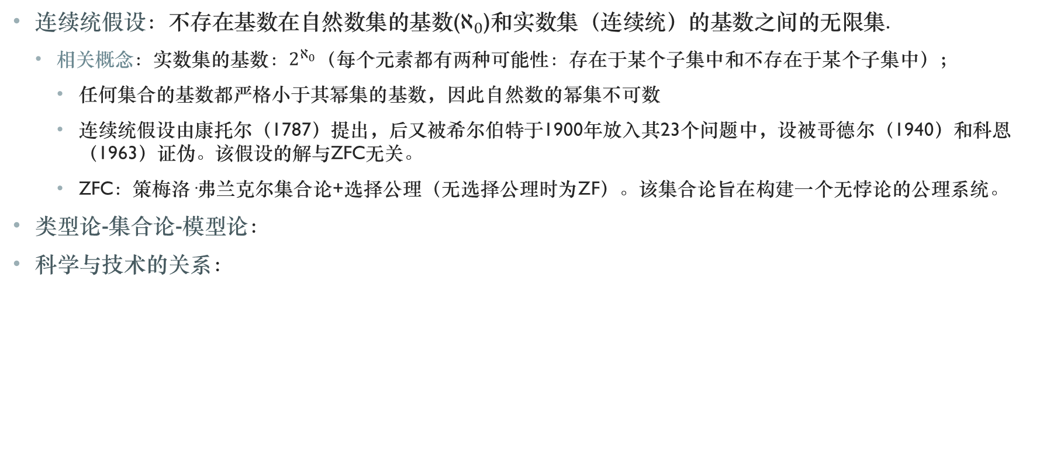
今日待办
连续统假设：不存在基数在自然数集的基数($ℵ_{0}$)和实数集（连续统）的基数之间的无限集.
相关概念：${实数集的基数：2}^{ℵ_{0}}（$每个元素都有两种可能性：存在于某个子集中和不存在于某个子集中）；
任何集合的基数都严格小于其幂集的基数，因此自然数的幂集不可数
连续统假设由康托尔（1787）提出，后又被希尔伯特于1900年放入其23个问题中，设被哥德尔（1940）和科恩（1963）证伪。该假设的解与ZFC无关。
ZFC：策梅洛·弗兰克尔集合论+选择公理（无选择公理时为ZF）。该集合论旨在构建一个无悖论的公理系统。
类型论-集合论-模型论：
科学与技术的关系：

Slide 7
参考文献
[1] DOI: 10.1109/ICASSP.1996.541110
[2] DOI: https://doi.org/10.1561/2000000001

